Slide 1



L’instant
Ce ne sont pas les rues,
c'est là où les rues vous
mènent qui sont importantes.
Photos prises
par différents touristes
pour le plaisir du partage
envoûtante Alsace

Slide 2
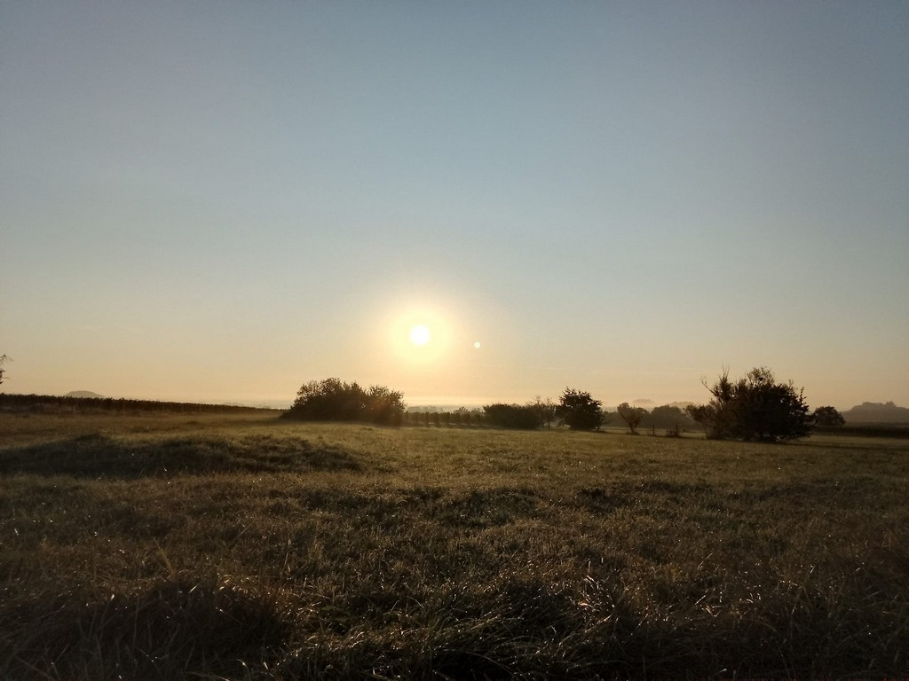

Slide 3
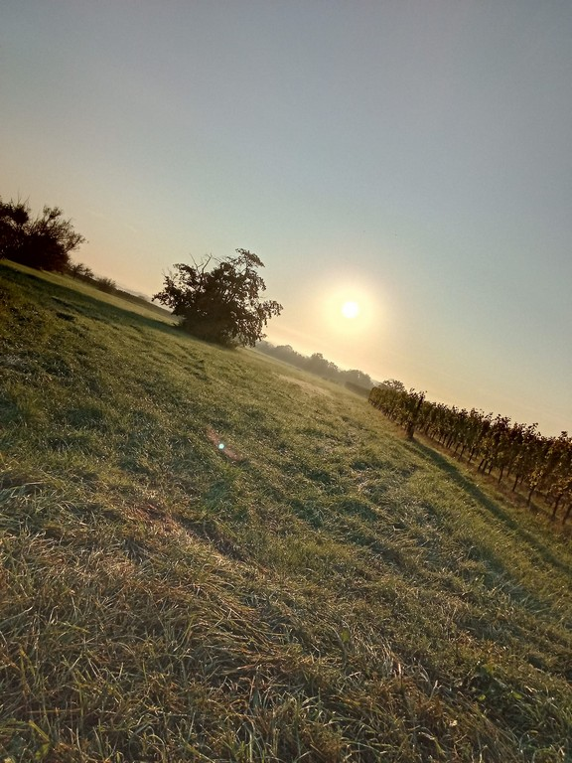

Slide 4
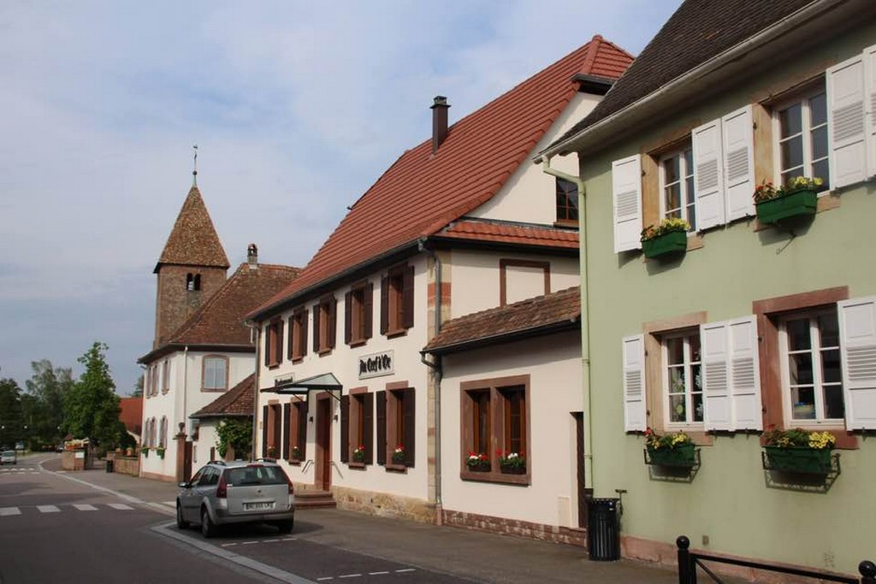
Altenstadt

Slide 5
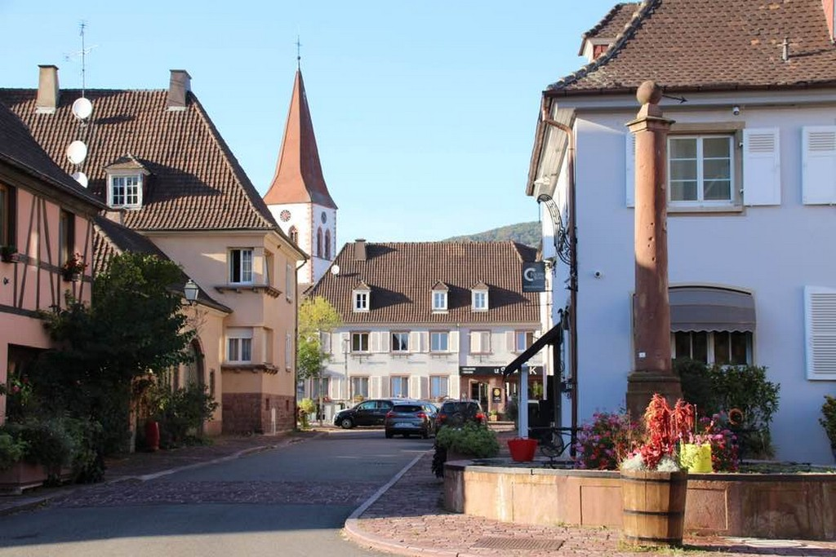
Ammerschwihr

Slide 6
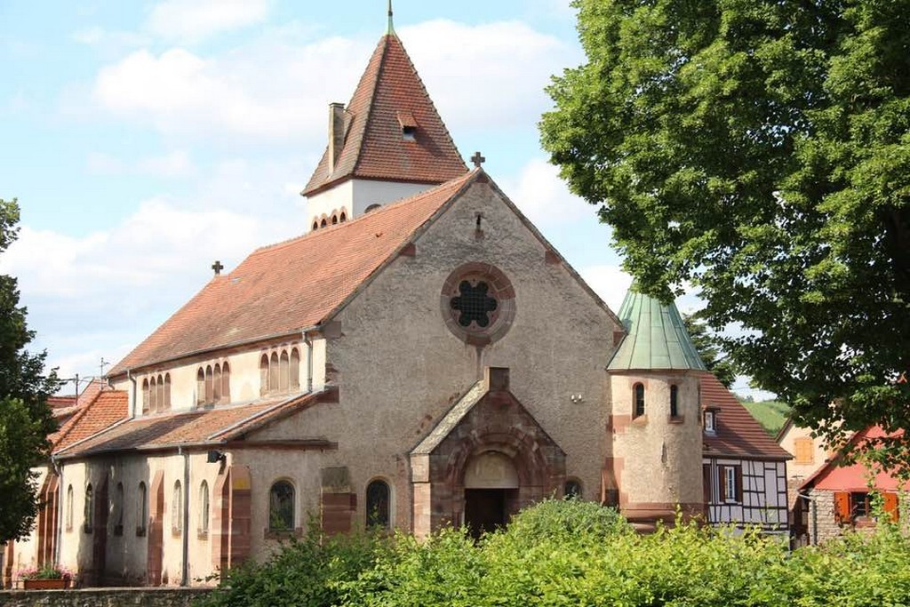
Avolsheim

Slide 7
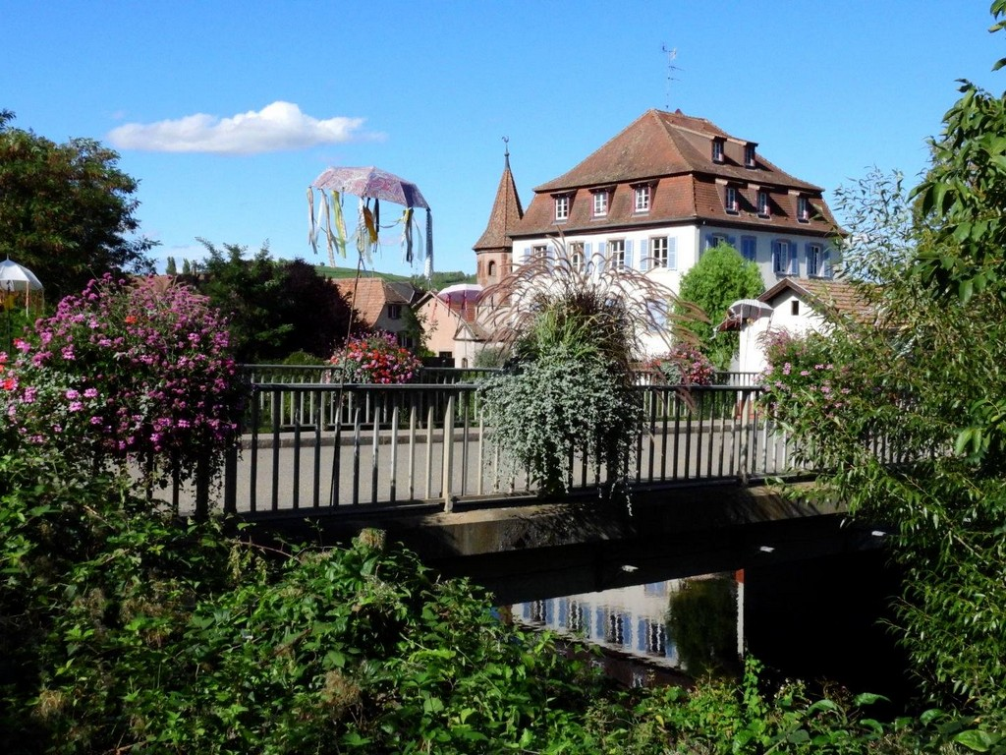
Avolsheim

Slide 8
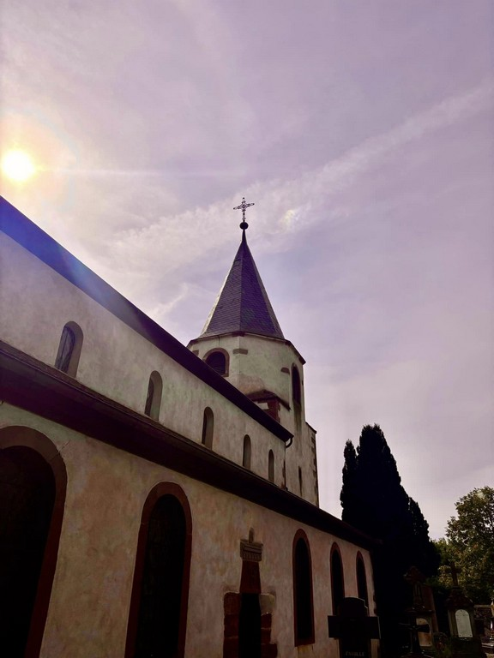
Avolsheim

Slide 9
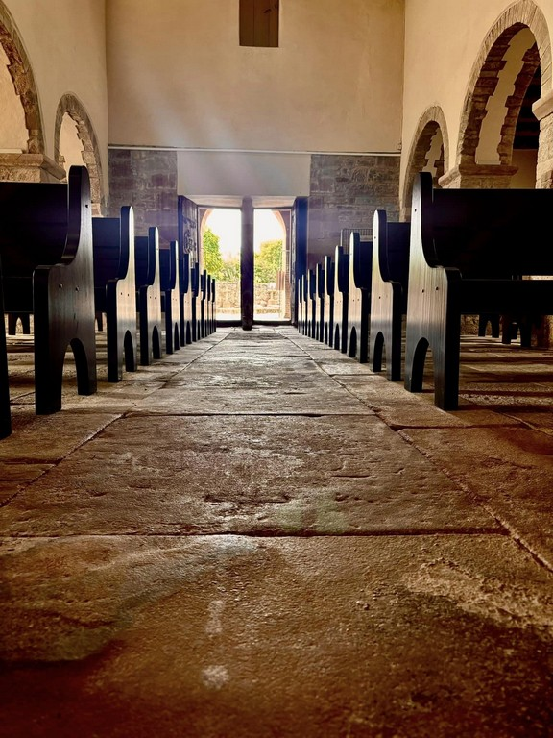
Avolsheim

Slide 10
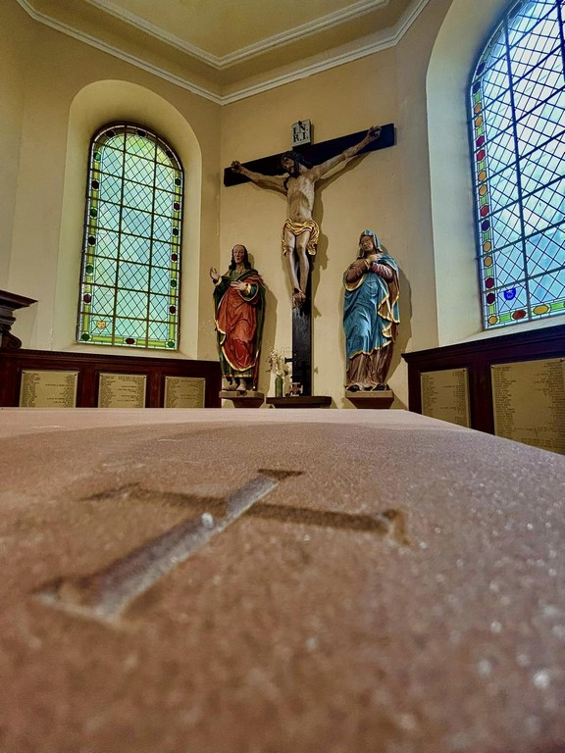
Avolsheim

Slide 11
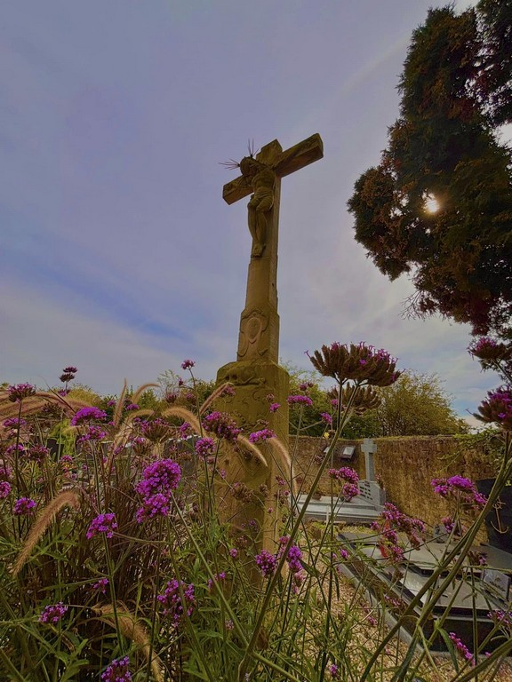
Avolsheim

Slide 12
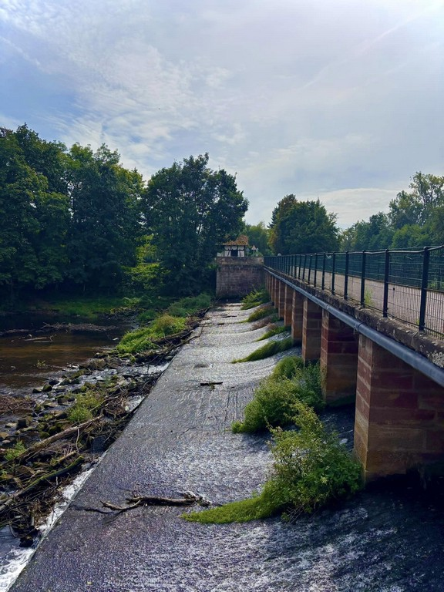
Avolsheim

Slide 13
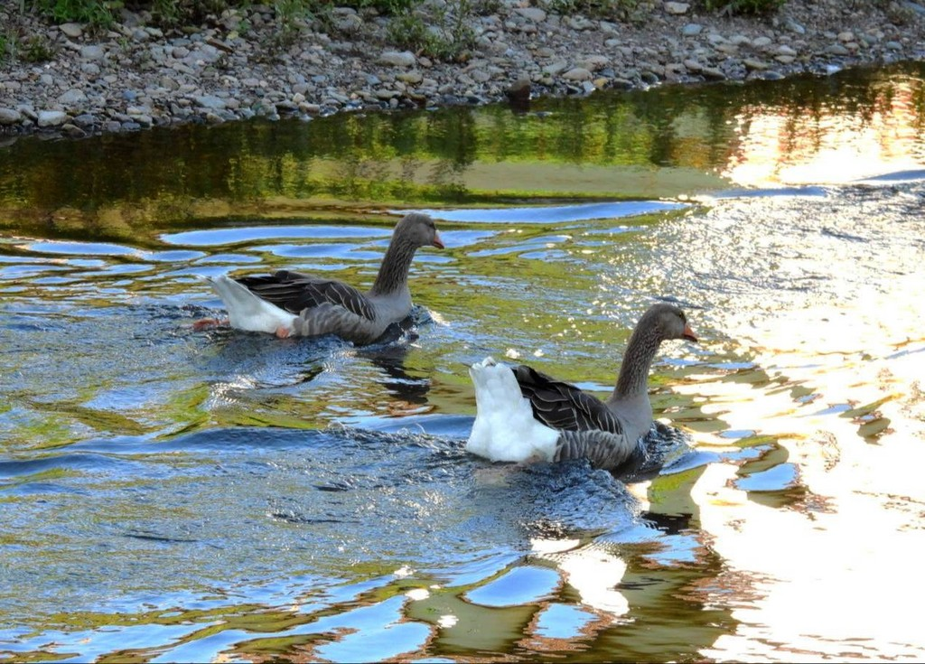
Avolsheim

Slide 14
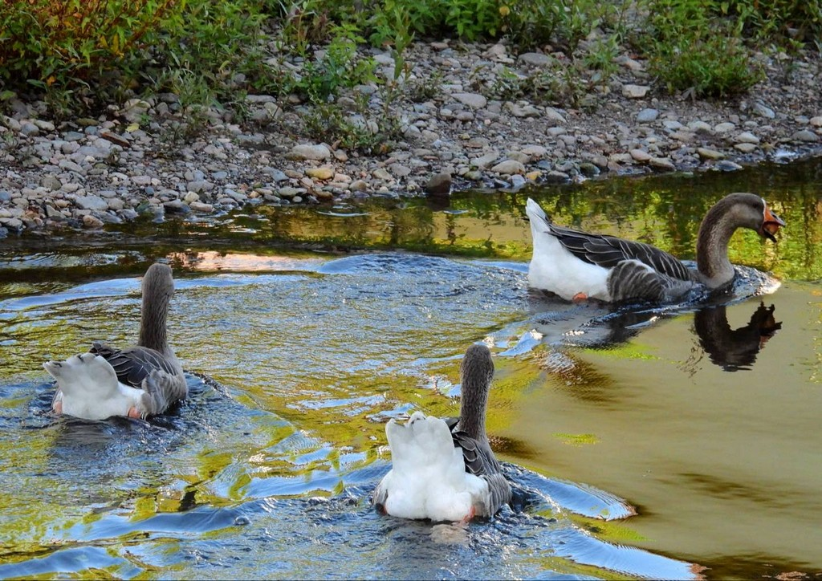
Avolsheim

Slide 15
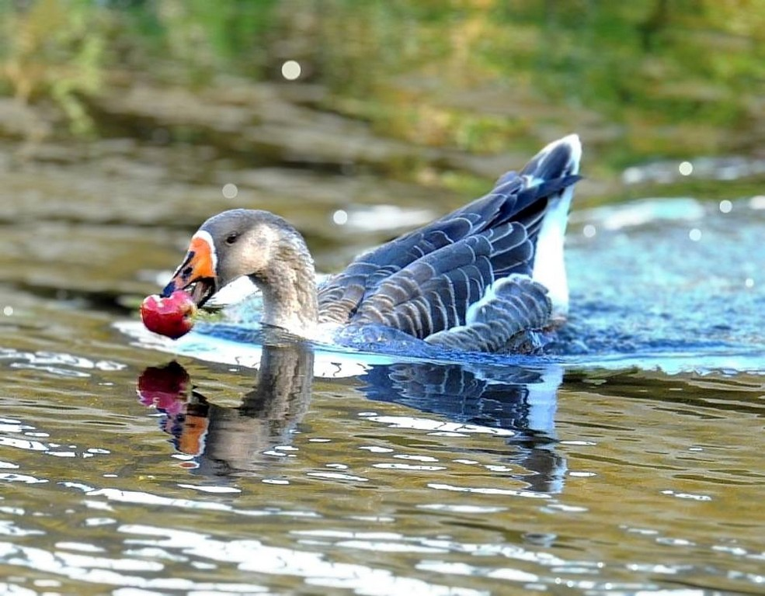
Avolsheim

Slide 16
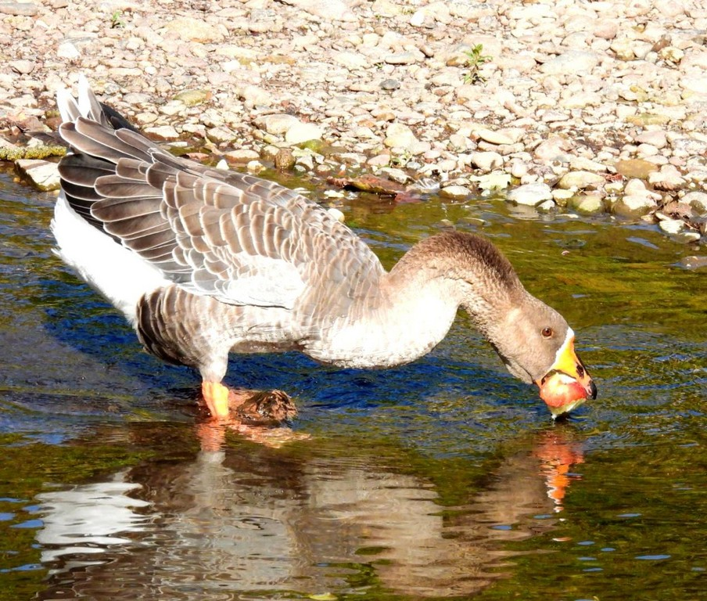
Avolsheim

Slide 17
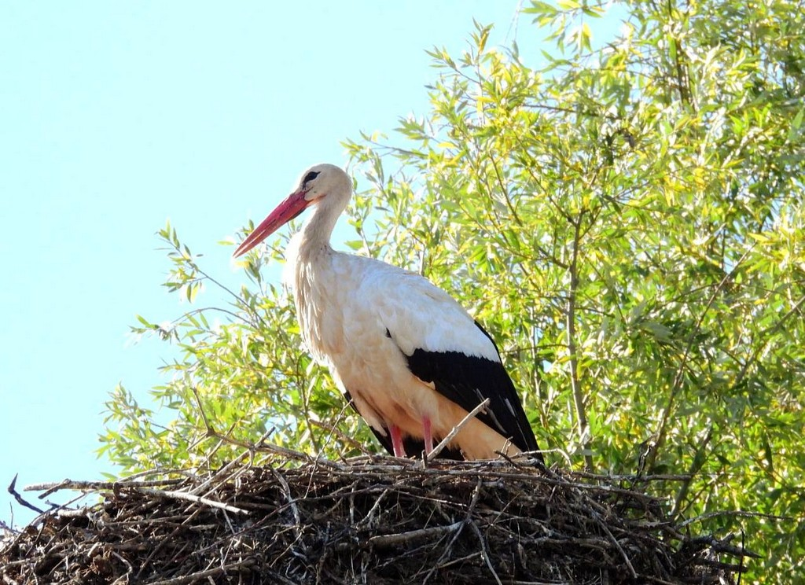
Avolsheim

Slide 18
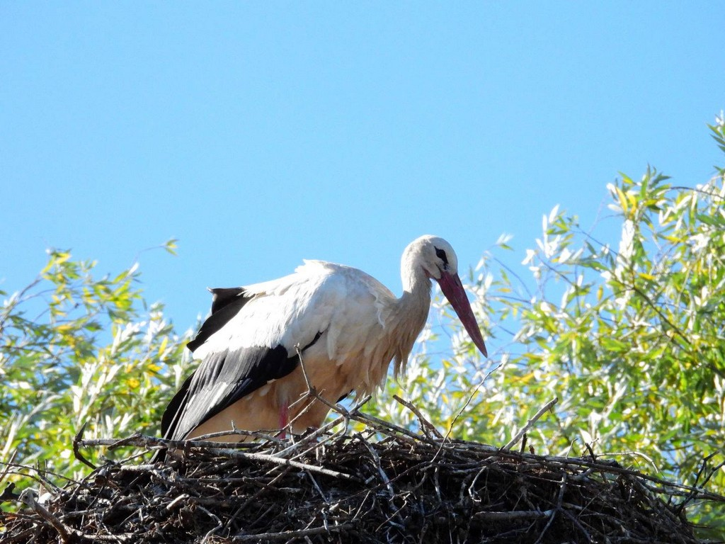
Avolsheim

Slide 19
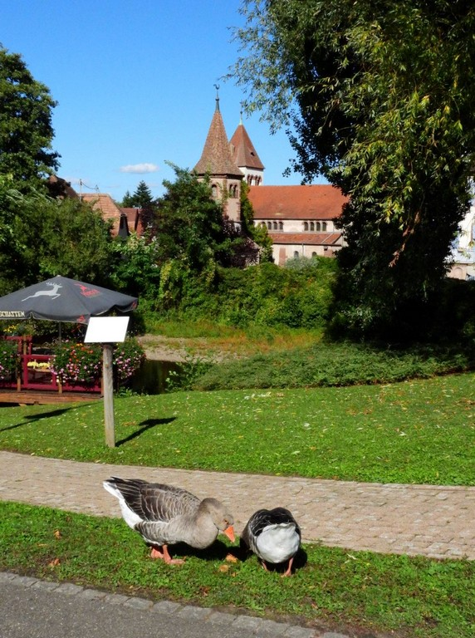
Avolsheim

Slide 20
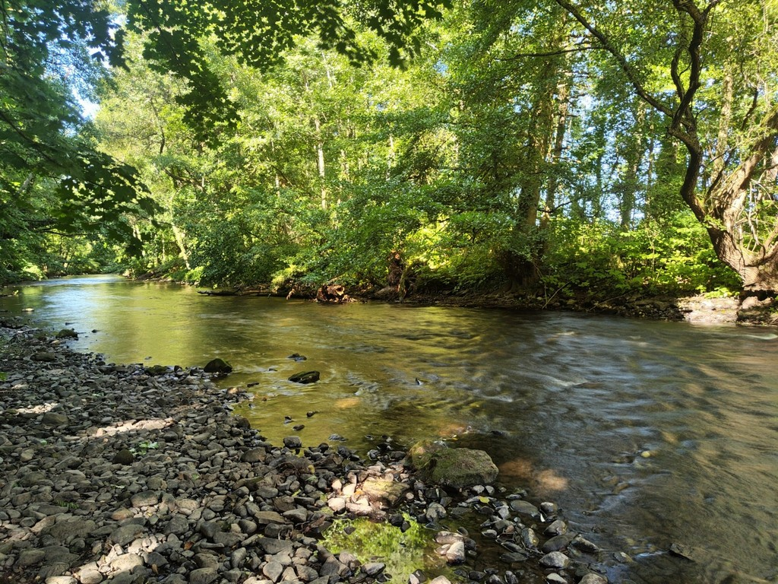
Avolsheim

Slide 21
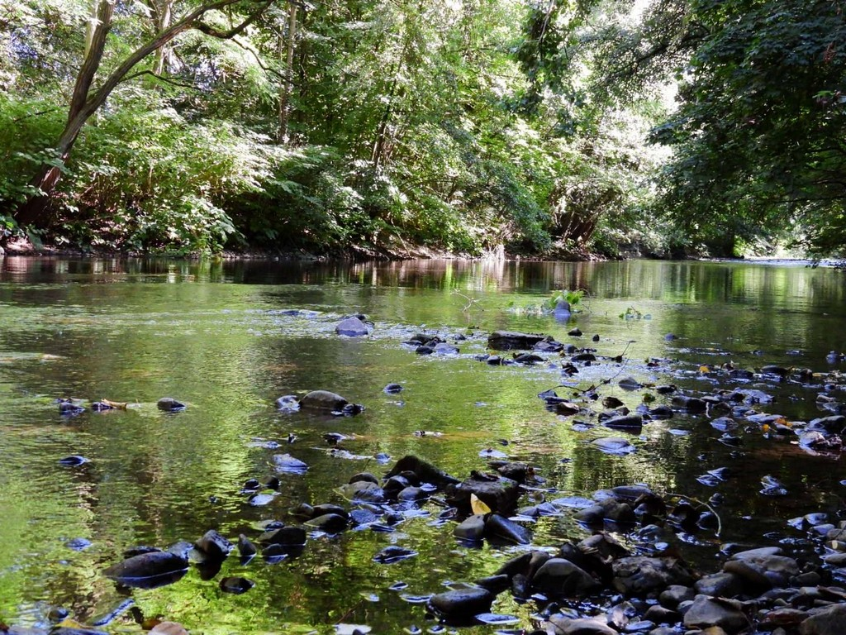
Avolsheim

Slide 22
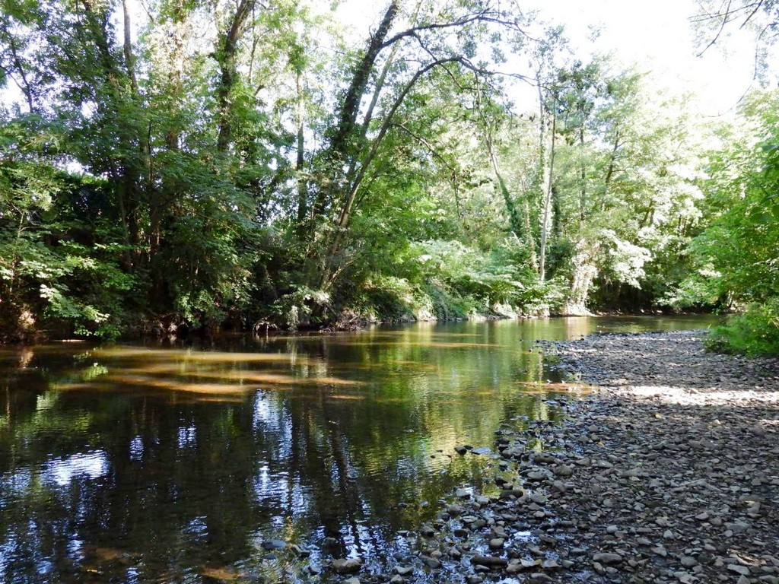
Avolsheim

Slide 23
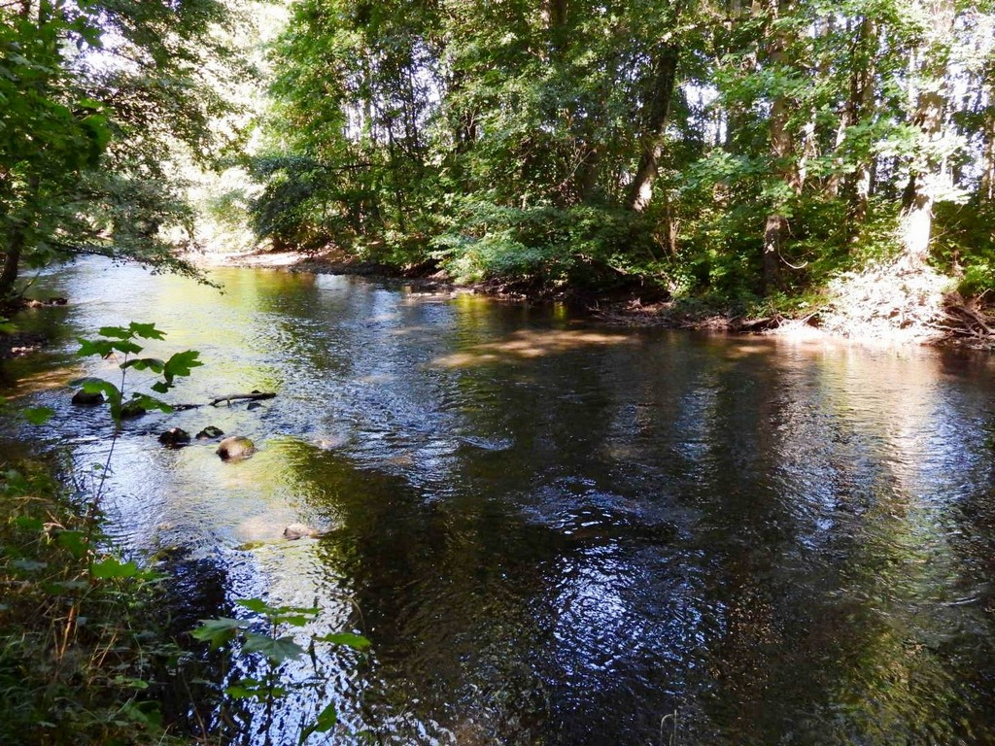
Avolsheim

Slide 24
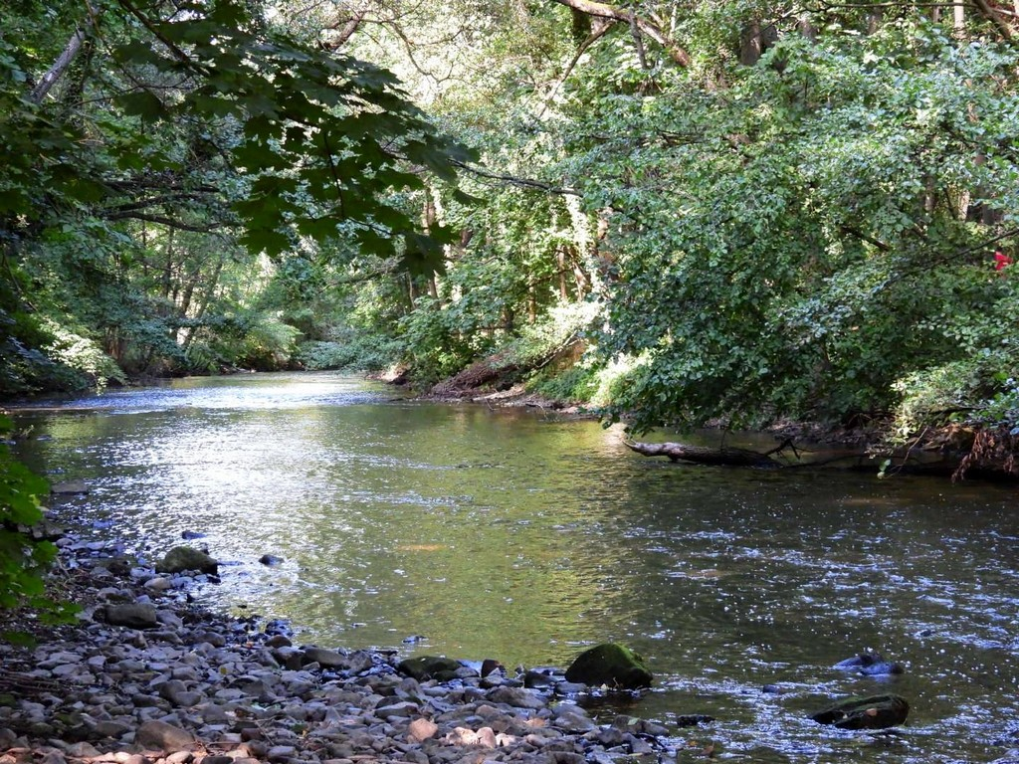
Avolsheim

Slide 25
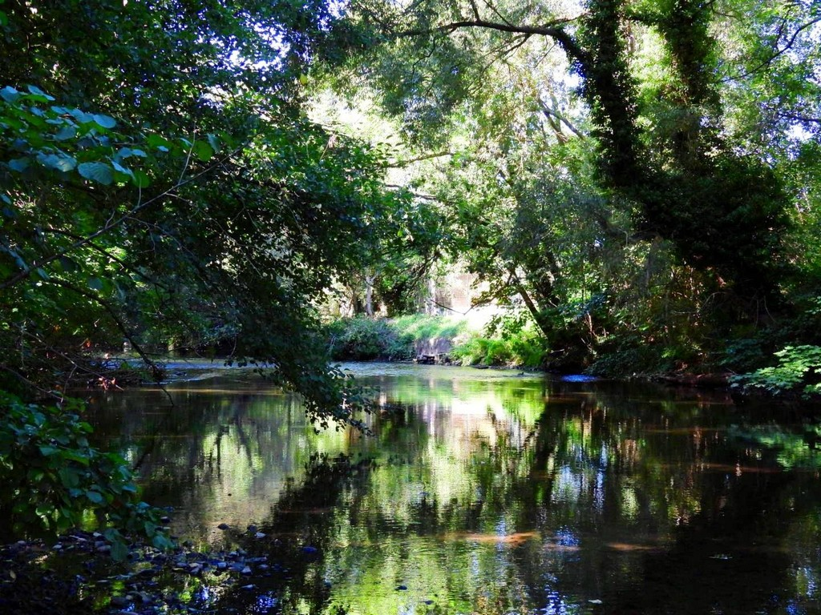
Avolsheim

Slide 26
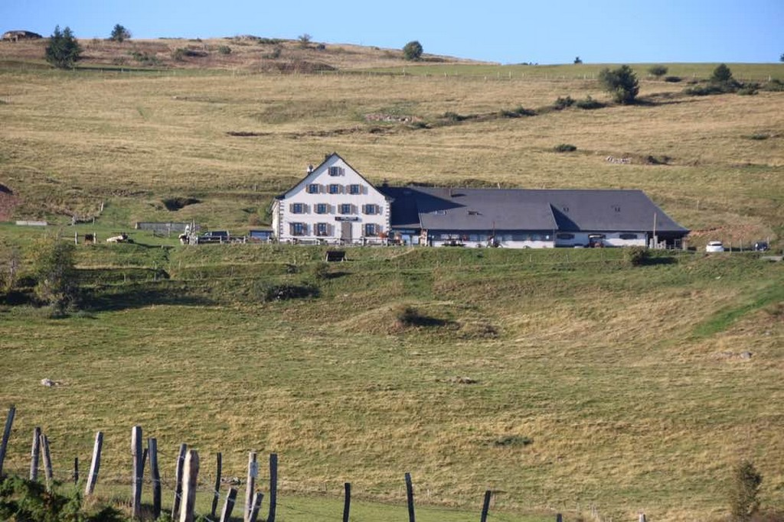
Kahlenwasen hautes vosges

Slide 27
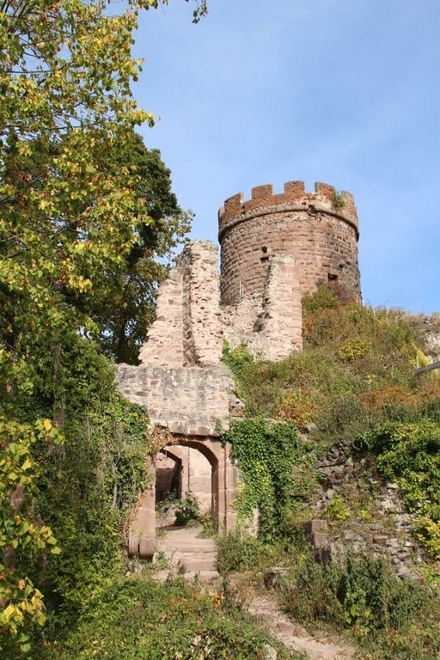
Château de
haut -ribeaupierre

Slide 28
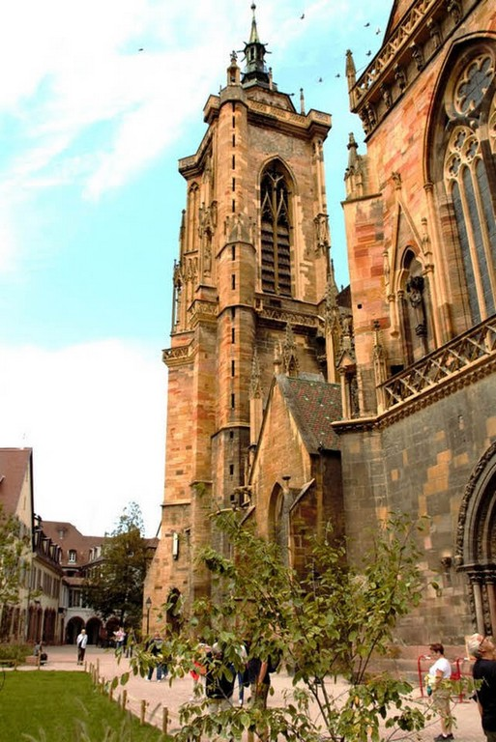
Colmar

Slide 29
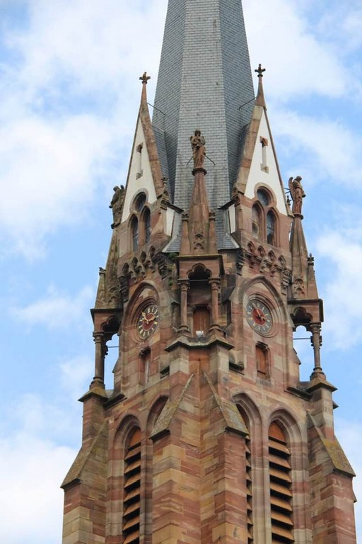
Mutzig

Slide 30
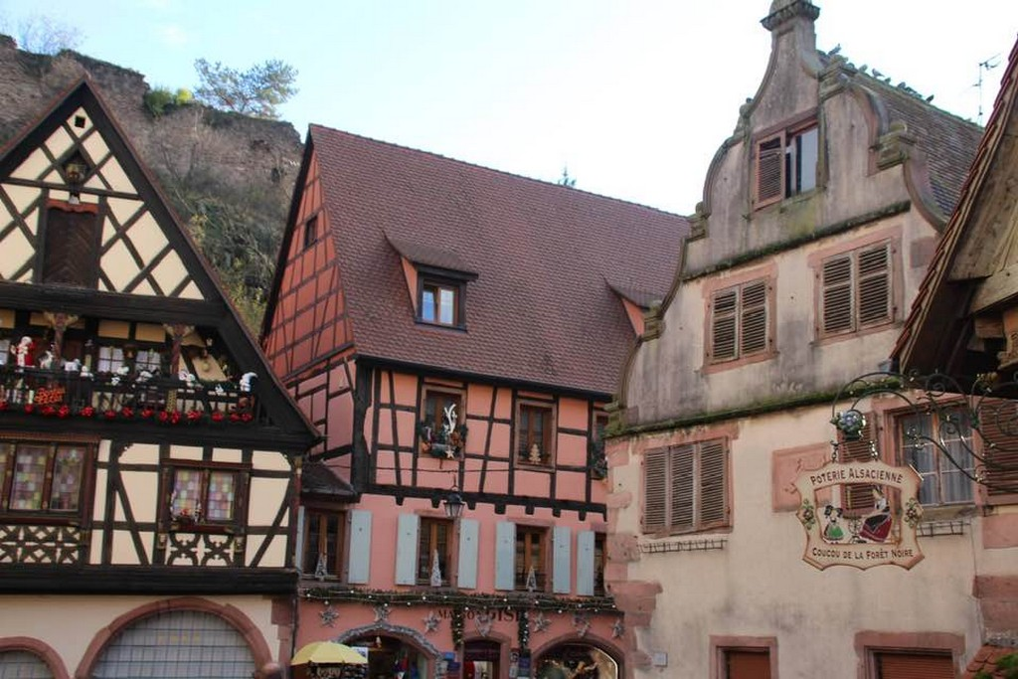
Kaysersberg

Slide 31
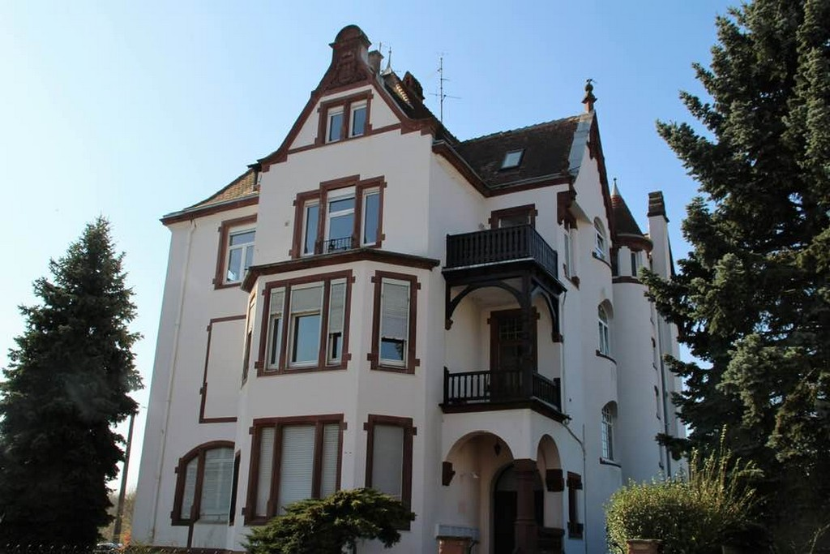
Lauterbourg

Slide 32
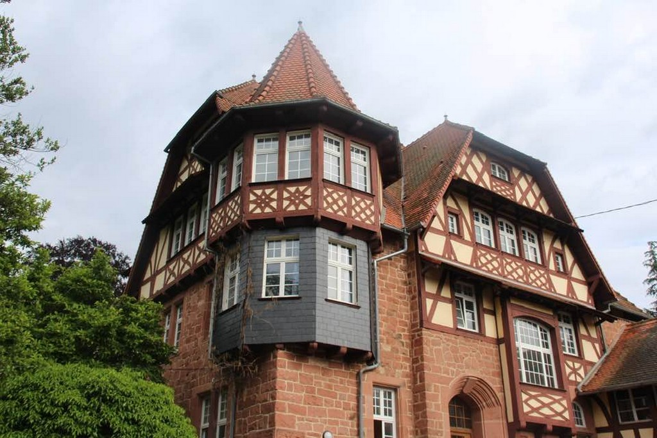
Maison forestière de Haslach

Slide 33
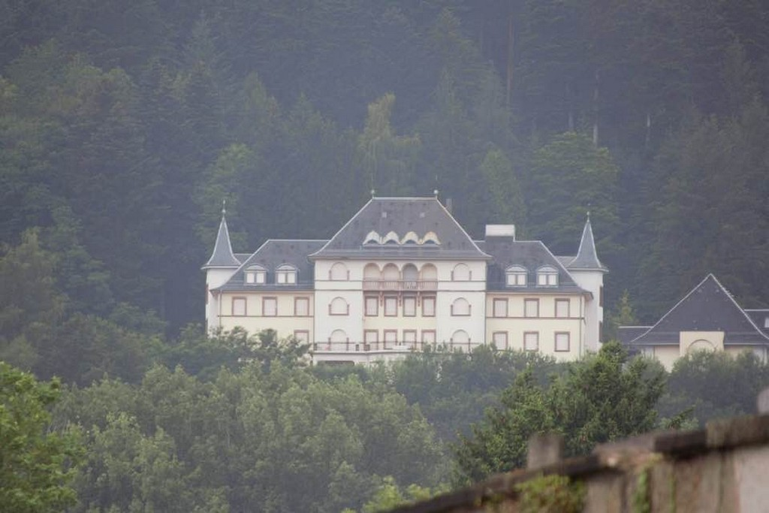
Masevaux

Slide 34
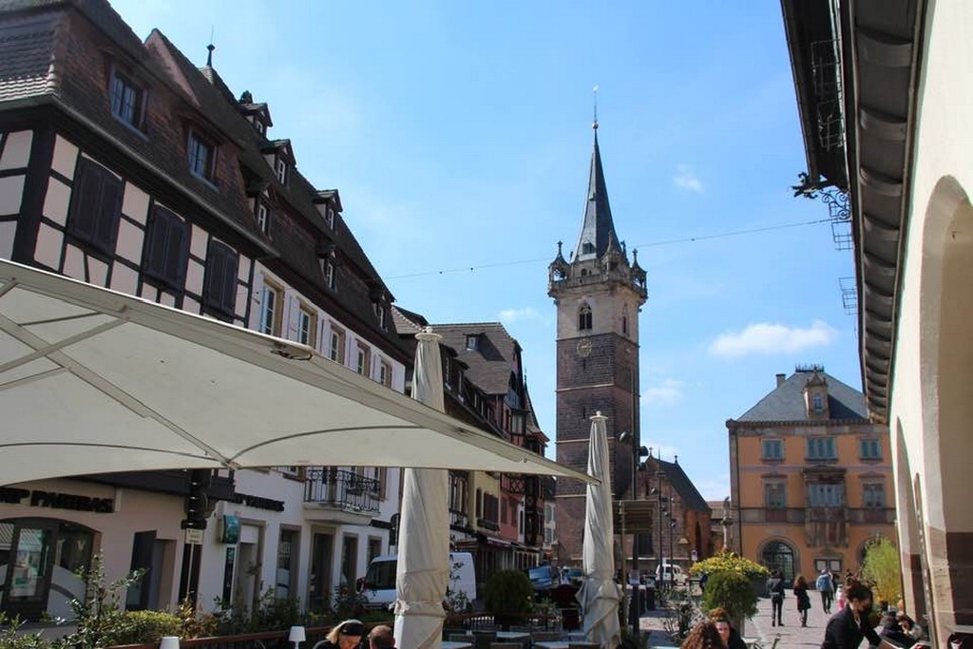
Obernai

Slide 35
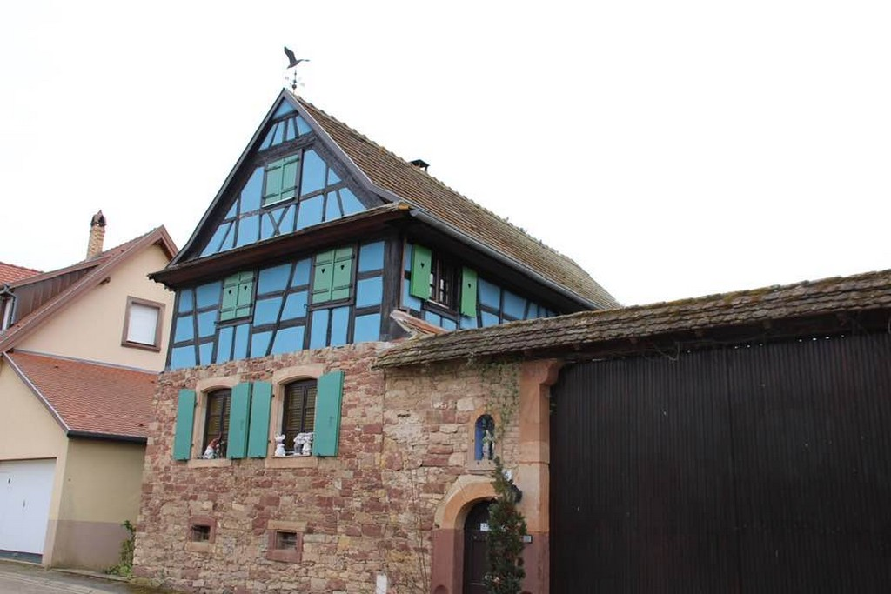
Osthoffen

Slide 36
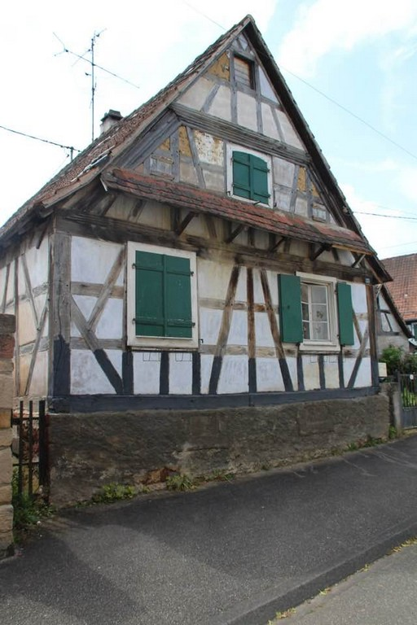
Schoenenbourg

Slide 37
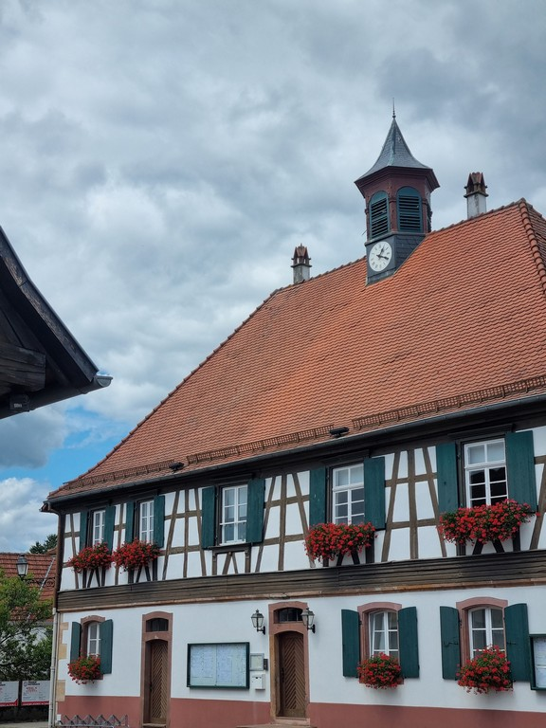
Seebach

Slide 38
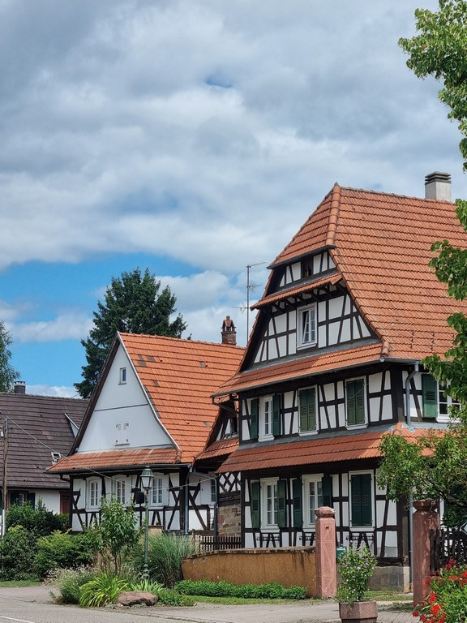
Seebach

Slide 39
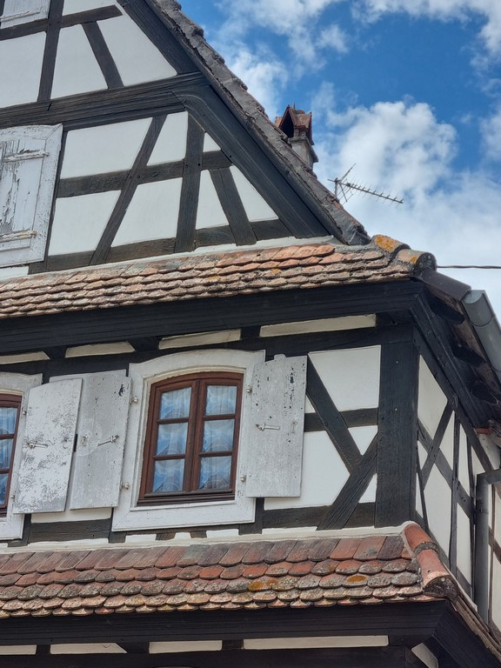
Seebach

Slide 40
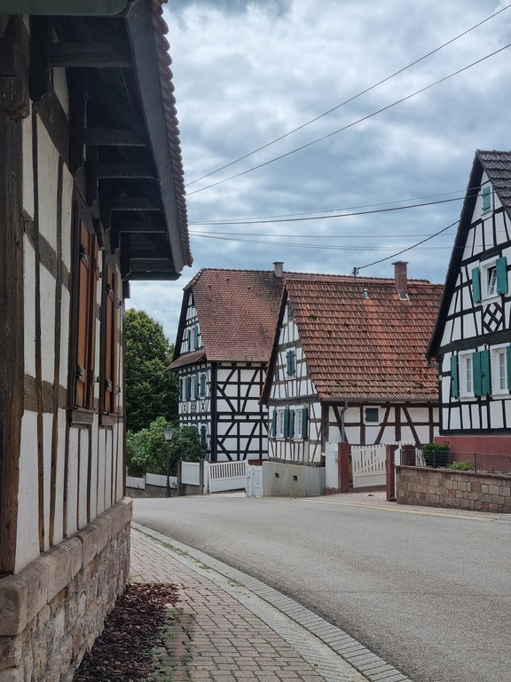
Seebach

Slide 41
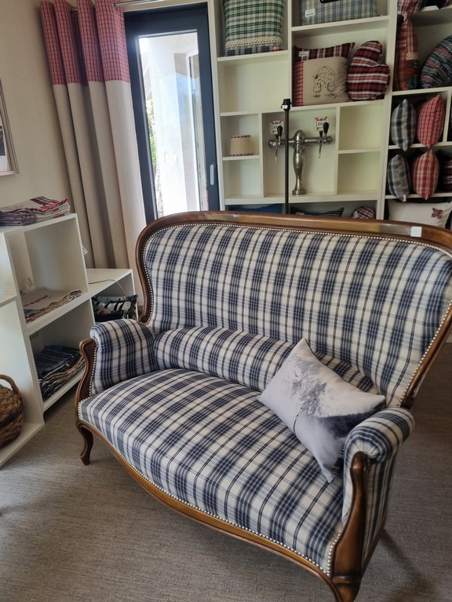
Seebach

Slide 42
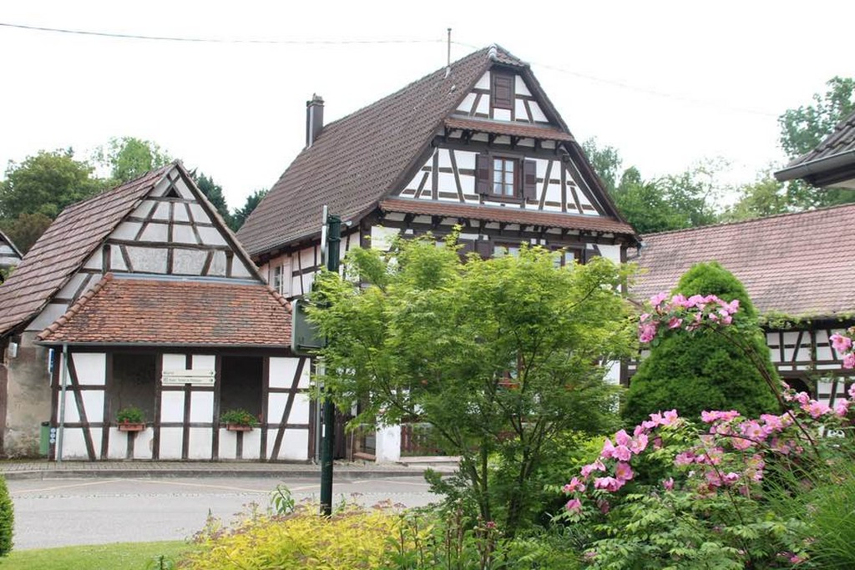
Seebach

Slide 43
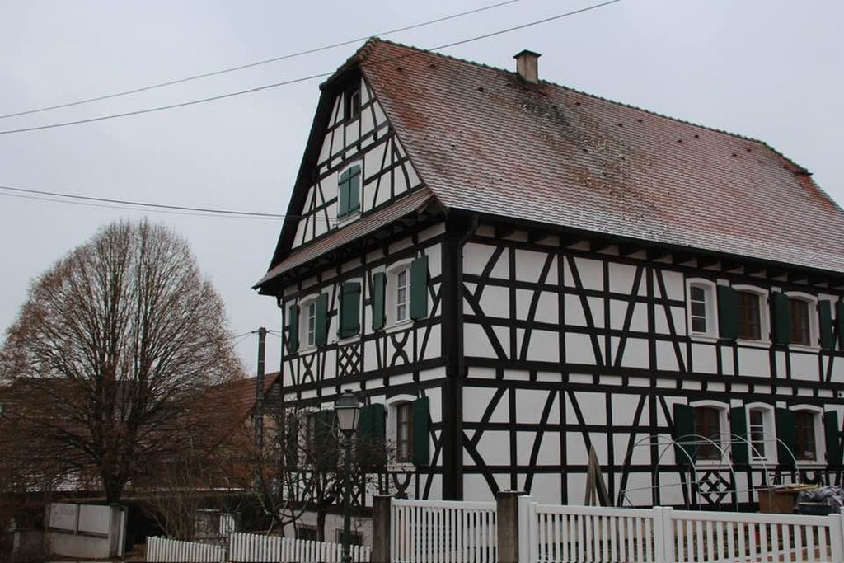
Seebach

Slide 44
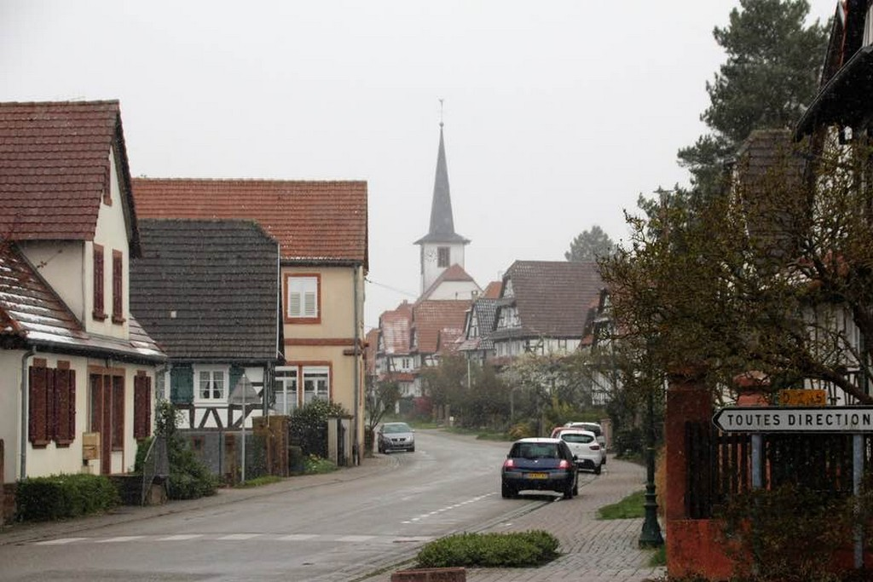
Seebach

Slide 45
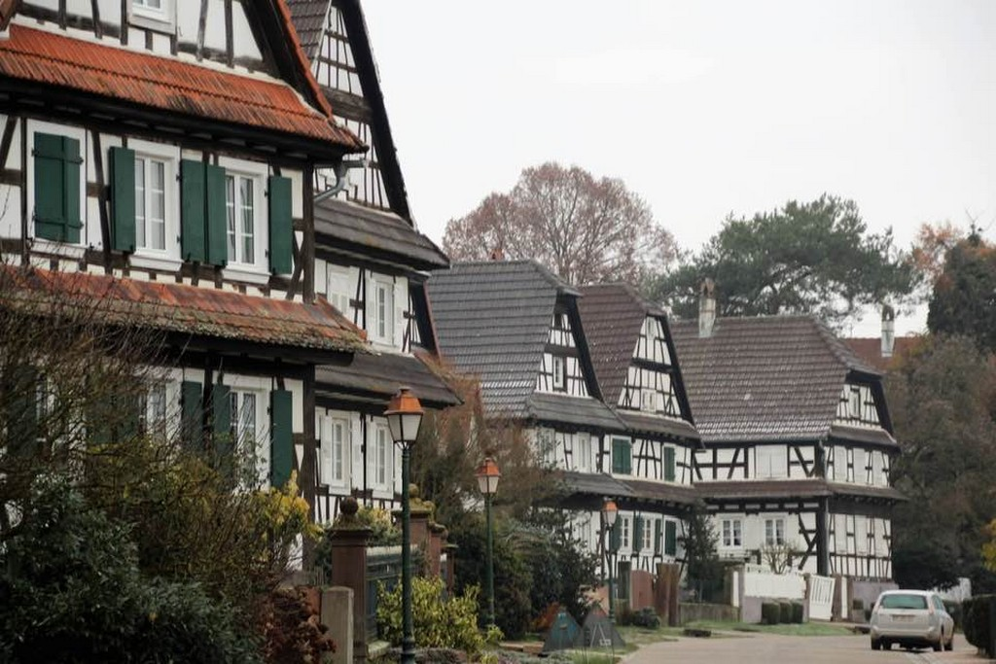
Seebach

Slide 46
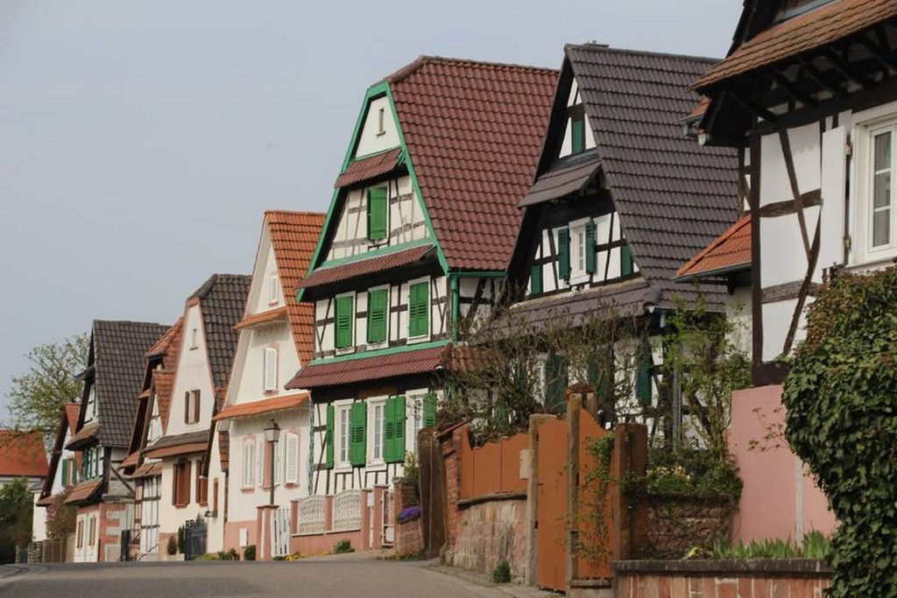
Seebach

Slide 47
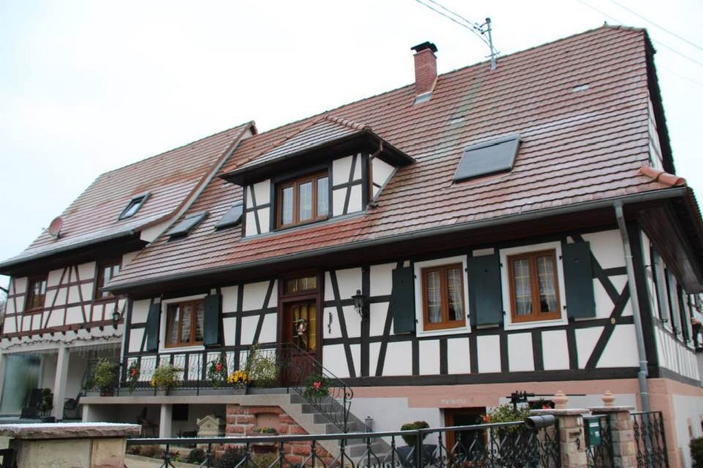
Seebach

Slide 48
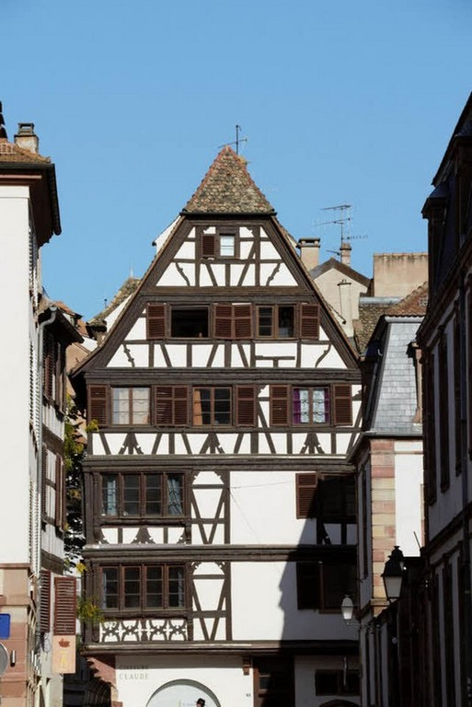
Strasbourg

Slide 49
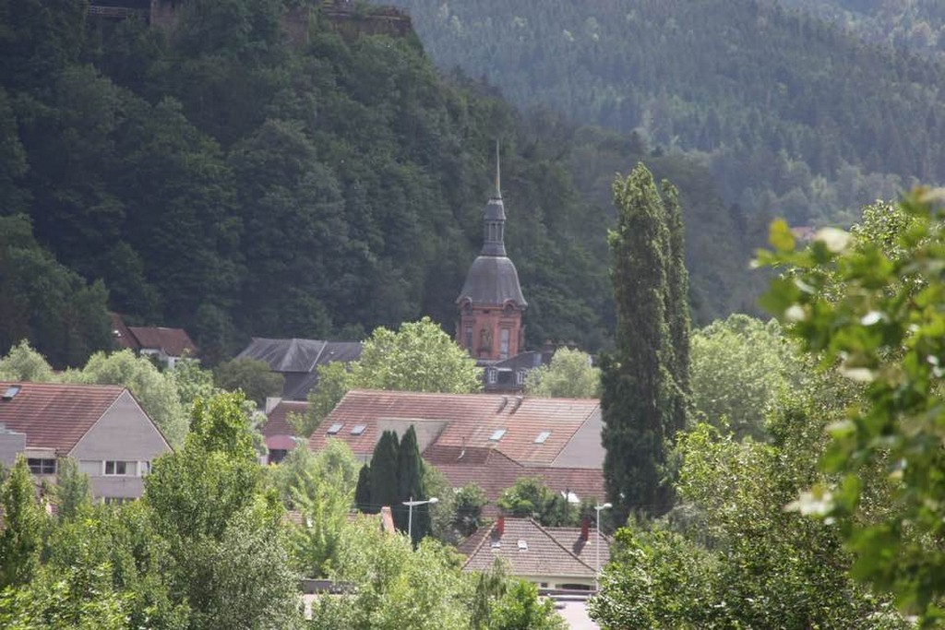
Schirmeck

Slide 50
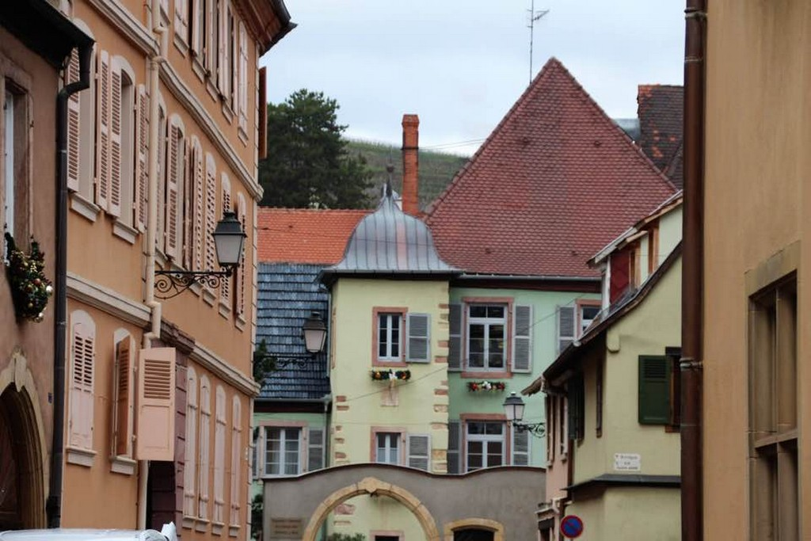
Turckheim

Slide 51
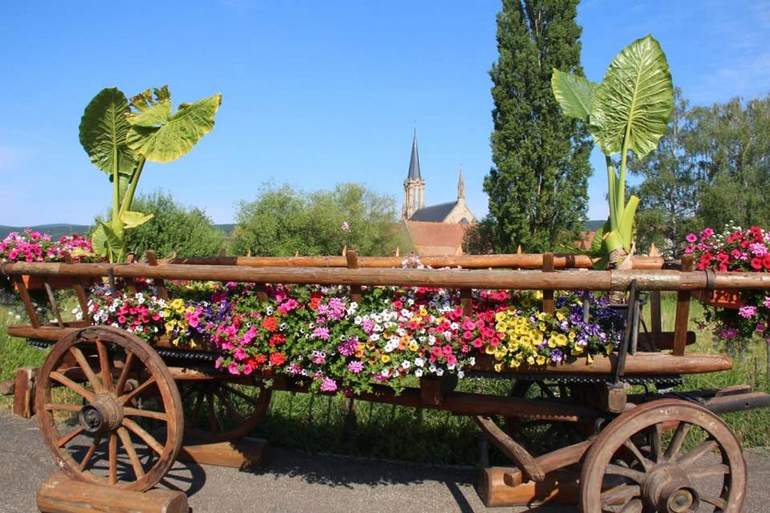
Westhoffen

Slide 52

Wissembourg

Slide 53

Wissembourg

Slide 54

Thann

Slide 55

Thann

Slide 56







Ara Malikian
The Incredible promo of Violin
2597
19.09.2025
Création
Internet

